Slide 1
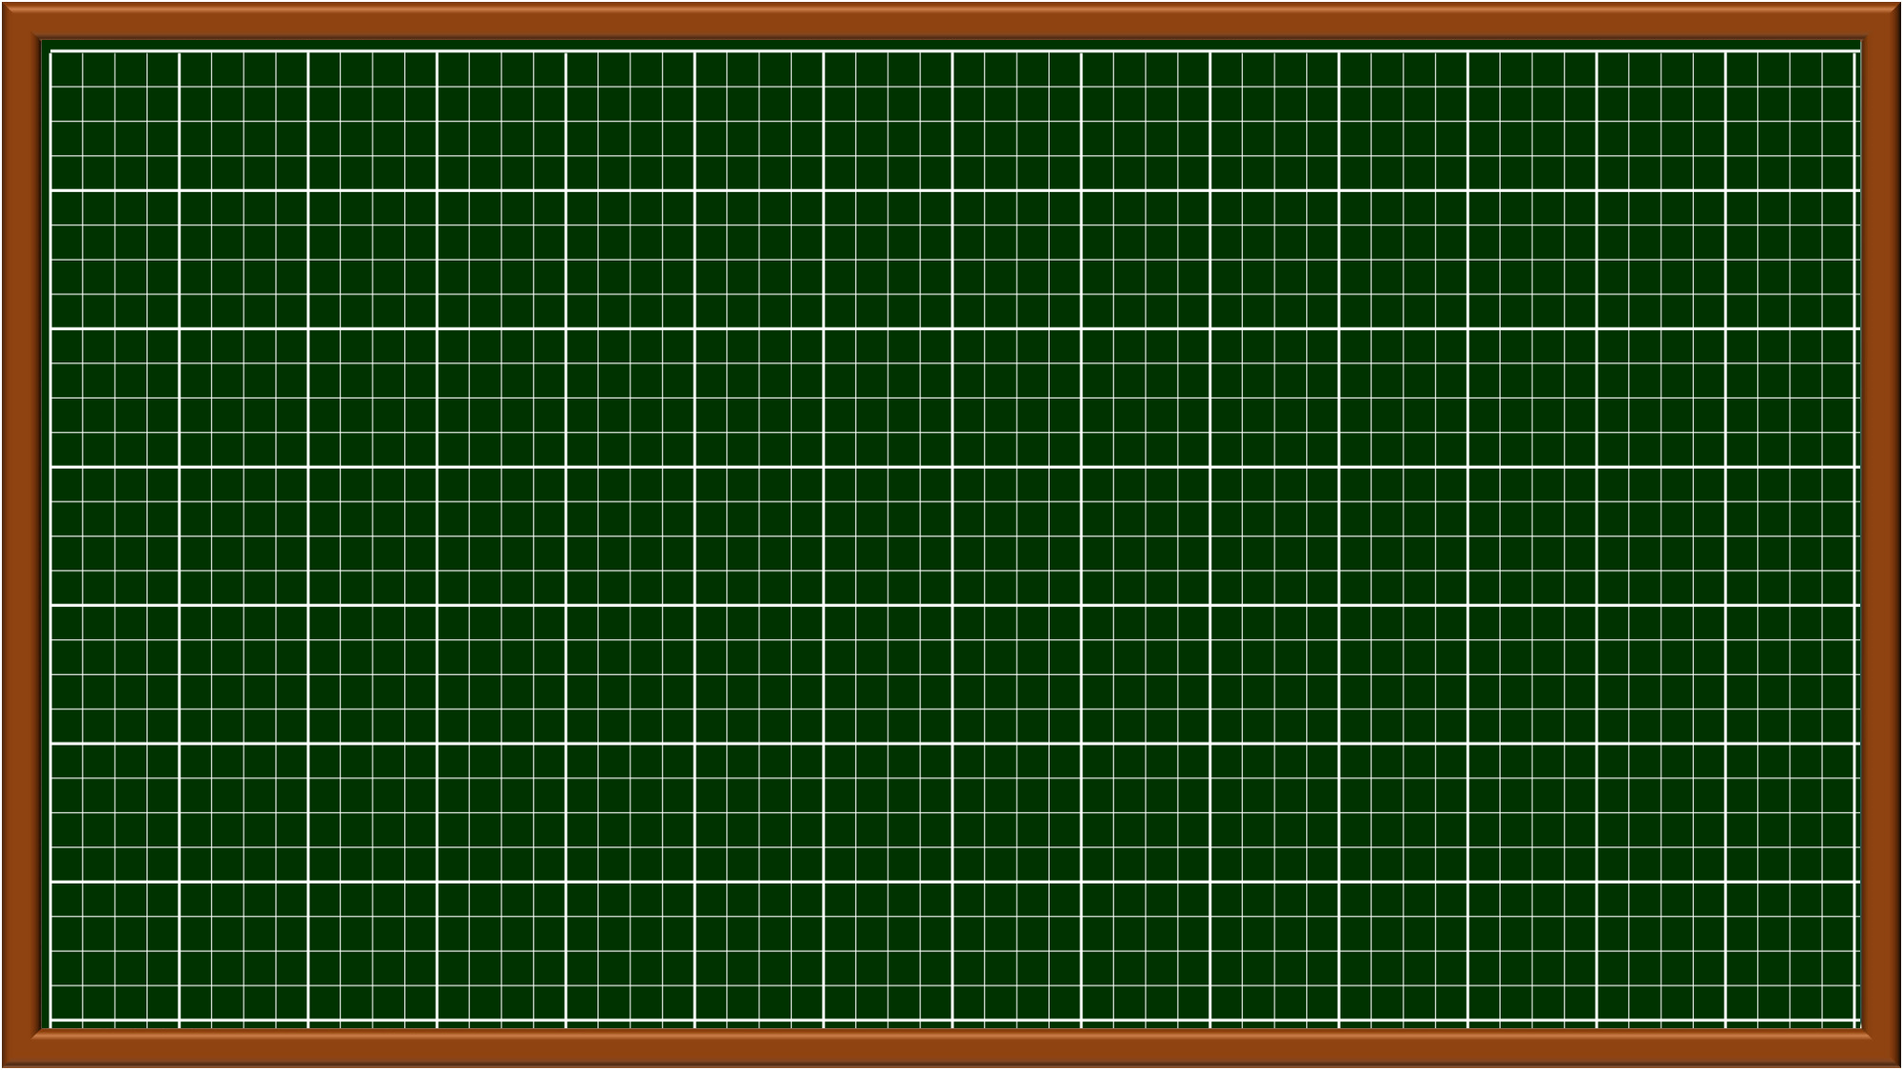
Thứ sáu ngày 25 tháng 11 năm 2023
Toán
Khởi động

Slide 2
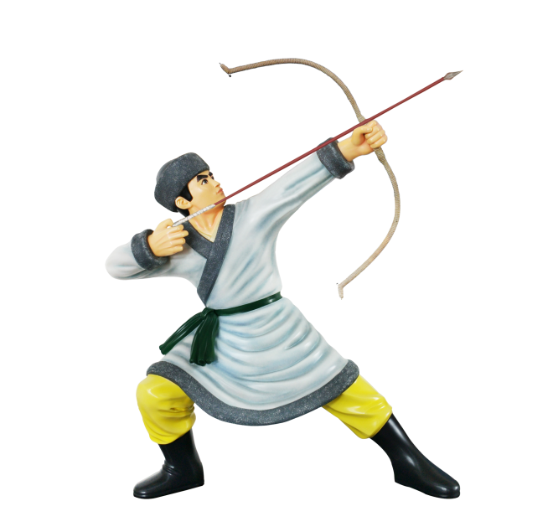
Trò chơi: Bắn Cung Tên

Slide 3
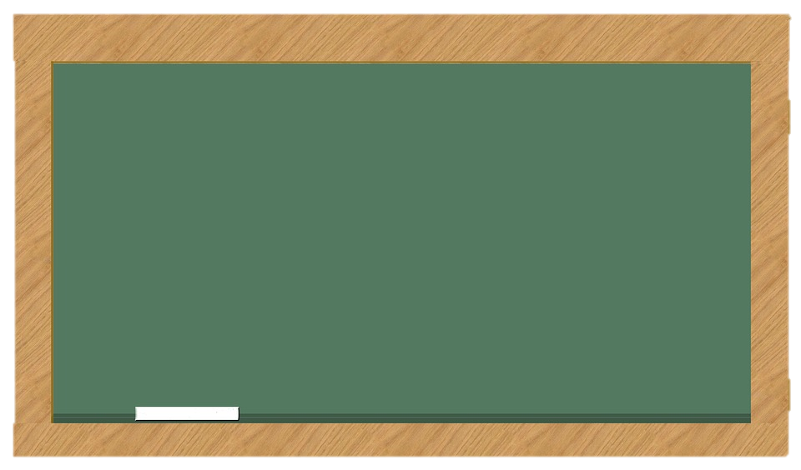
Trò chơi: Bắn Cung Tên
Tìm số chia: 64 : = 8
?
Đúng rồi
8
Sai rồi
7
Sai rồi
Sai rồi
10
9

Slide 4
Trò chơi: Bắn Cung Tên
Tìm số bị chia: : 9 = 6
?
Đúng rồi
Sai rồi
15
Sai rồi
3
Sai rồi
45
54

Slide 5
Trò chơi: Bắn Cung Tên
?
Tìm thừa số: 3 x = 90
Sai rồi
Đúng rồi
27
Sai rồi
Sai rồi
40
60
30

Slide 6
Thứ sáu ngày 25 tháng 11 năm 2023
Toán

Slide 7
Bài toán 1:
Hàng sau có 5 bạn, hàng trước có nhiều hơn hàng sau 2 bạn. Hỏi cả hai hàng có bao nhiêu bạn?
Tóm tắt
Bài giải
a) Số bạn ở hàng trước là:
5 + 2 =
a)
5 bạn
Hàng trước :
7 (bạn)
2 bạn
Hàng sau
b) Số bạn ở cả hai hàng là:
5 + 7 =
Đáp số: a) 7 bạn
b) 12 bạn
? bạn
12 (bạn)
b)
5 bạn
Hàng trước:
7 bạn
? bạn
Hàng sau:

Slide 8
Thứ sáu ngày 25 tháng 11 năm 2023
Toán
Bài 28: Bài toán giải bằng hai bước tính
(tiết 1)
Hai bước tính để giải bài toán này là:
-Bước 1: Tìm thành phần chưa biết
-Bước 2: Tìm cả hai phần.

Slide 9
Thứ sáu ngày 25 tháng 11 năm 2023
Toán
Bài 28: Bài toán giải bằng hai bước tính
(Tiết 1)

Slide 10
Thứ sáu ngày 25 tháng 11 năm 2023
Toán
Bài 28: Bài toán giải bằng hai bước tính (tiết 1)
1
Số
?
Bể thứ nhất có 5 con cá ngựa, bể thứ hai có nhiều hơn bể thứ nhất 3 con. Hỏi cả hai bể có bao nhiêu con cá ngựa?
Tóm tắt:
Bài giải:
Số con cá ngựa ở bể thứ hai là:
5 + = (con)
5con
Bể thứ nhất:
8
3
?
?
? l
Bể thứ hai :
3 con
Số con cá ngựa ở cả hai bể là:
+ = (con)
Đáp số: con cá ngựa
5
13
?
8
?
?
13
?

Slide 11
Thứ sáu ngày 25 tháng 11 năm 2023
Toán
Bài 28: Bài toán giải bằng hai bước tính (Tiết 1)
Muốn giải bài toán bằng hai bước tính ta làm theo các bước nào?
Muốn giải bài toán bằng hai bước tính ta làm theo các bước sau:
Bước 1: Tìm hiểu, phân tích, tóm tắt đề bài;
Bước 2: Tìm cách giải (lựa chọn phép tính giải phù hợp)
Bước 3: Trình bày bài giải (kiểm tra kết quả bài giải).

Slide 12
Thứ sáu ngày 25 tháng 11 năm 2023
Toán
Bài 28: Bài toán giải bằng hai bước tính (Tiết 1)
2
Anh sưu tập được 35 vỏ ốc, em sưu tập được ít hơn anh 16 vỏ ốc. Hỏi cả hai anh em sưu tập được bao nhiêu vỏ ốc?
Tóm tắt
35 vỏ ốc
Anh:
? vỏ ốc
Em
16 vỏ ốc
Bài giải
Số vỏ ốc em sưu tập được là:
35 - 16 = 19 (vỏ ốc)
Số vỏ ốc cả hai anh em gấp được là:
35 + 16 = 51 (vỏ ốc)
Đáp số: 51 vỏ ốc

Slide 13
VẬN DỤNG
Trò chơi: “Ai nhanh, ai đúng !!!”

Slide 14
Trò chơi:
“Ai nhanh, ai đúng”?
1. Số quả táo ở hàng dưới là:
a. 8 quả.
b. 9 quả.
c. 7 quả.
?quả
2. Số quả táo ở cả hai hàng là:
a. 11 quả.
b. 17 quả.
c. 14 quả.
? quả

Slide 15
Thứ sáu ngày 25 tháng 11 năm 2023
Toán
Bài toán giải bằng hai bước tính
Hai bước tính để giải bài toán bằng hai bước tính là:
Bước 1: Tìm thành phần chưa biết
Bước 2: Thực hiện yêu cầu của bài toán.

Slide 16
Thứ sáu ngày25 tháng 11 năm 2023
Toán
Bài 28: Bài toán giải bằng hai bước tính (Tiết 1)
Muốn giải bài toán bằng hai bước tính ta làm theo các bước nào?
Muốn giải bài toán bằng hai bước tính ta làm theo các bước sau:
Bước 1: Tìm hiểu, phân tích, tóm tắt đề bài;
Bước 2: Tìm cách giải (lựa chọn phép tính giải phù hợp)
Bước 3: Trình bày bài giải (kiểm tra kết quả bài giải).

Slide 17
Con hãy xem lại các bài đã giải.
Nắm vững các bước giải của bài toán.
Chuẩn bị bài tiết 2: Luyện tập.

Slide 18
Chúc các em chăm ngoan học tốt!
Kính chúc quý thầy cô mạnh khỏe, hạnh phúc!!!
EXIT

Slide 19
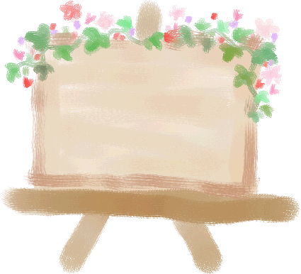
KÍNH CHÀO QUÝ THẦY CÔ

Slide 20
CHÀO CÁC EM !

